Slide 1

COFFEE INDEX.
6조 (육남매)
Notes:
안녕하세요 저는 커피지수라는 미니프로젝트 발표를 하게된 6남매의 셋째 이호연💕입니다.
다들 커피를 좋아하시나요? 저는 저가 커피인 빽다방을 주로 애용하곤 합니다.

Slide 2
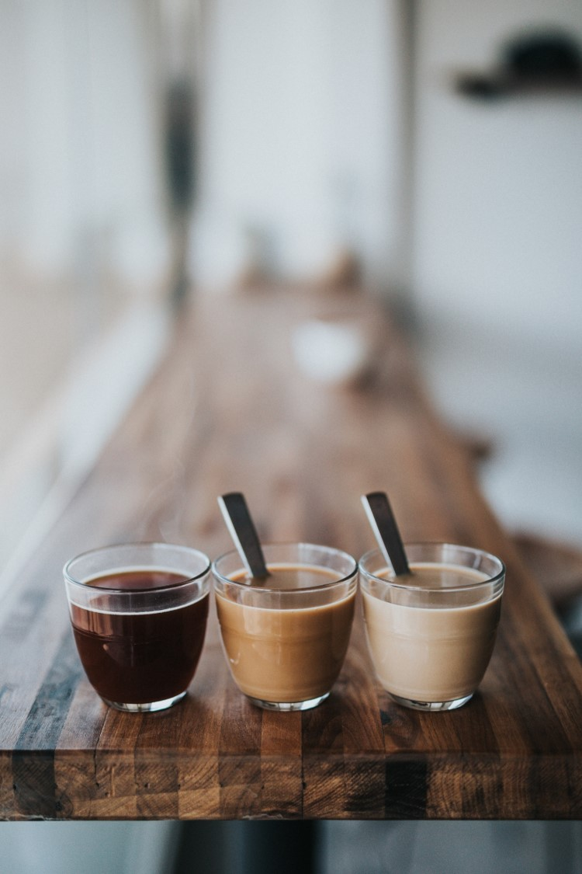
Table of Contents
목차
001
프로젝트 개요
002
진행 과정
003
결과물 및 결론
004
부록
Notes:
목차는 프로젝트 개요 진행과정 결과물 및 결론 마지막으로 부록 순으로 진행될 예정입니다..

Slide 3





구성원 및 역할
구분 | 팀원명 | 역할
팀원 | 김강섭 | 데이터 수집 및 분석 커피지수 도출 데이터 전처리 왕
팀원 | 김미리 | 회의록 정리 데이터 수집 및 분석 커피지수 도출 PPT 제작
팀원 | 박민정 | 데이터 수집 및 분석 커피지수 도출 코드 취합 정리
팀장 | 서인혁 | 데이터 수집 및 분석 커피지수 도출 태블로 시각화
팀원 | 신하진 | 데이터 수집 및 분석 커피지수 도출 깃허브 레파지토리
팀원 | 이호연 | 데이터 수집 및 분석 커피지수 도출 PPT 발표
Notes:
저희 조는 모든 팀원이 배운 내용을 활용하며 데이터를 수집하고 전처리하였고 더 나아가 분석까지 진행했습니다. (PPT, 발표 추가로 언급)

Slide 4

Part 1
프로젝트 개요
Notes:
먼저 프로젝트 개요입니다.

Slide 5
Mid Project 1
프로젝트 주제
서울 지역의 인사이트 도출하는 커피지수 만들기
선정 배경 : 커피전문 프렌차이즈의 지역별 매장 개수를 조사하면서, 버거 지수처럼 흥미롭고 의미있는 지수를 만들어보자.
목 적 : 커피 지수를 통해 지역구의 구매력을 평가할 수 있는
경제지표로 활용될 수 있도록 인사이트를 도출하는 것

Slide 6

Part 2
진행 과정

Slide 7
진행 과정
브랜드 선정
데이터 수집
지수 산정
인사이트 도출

Slide 8
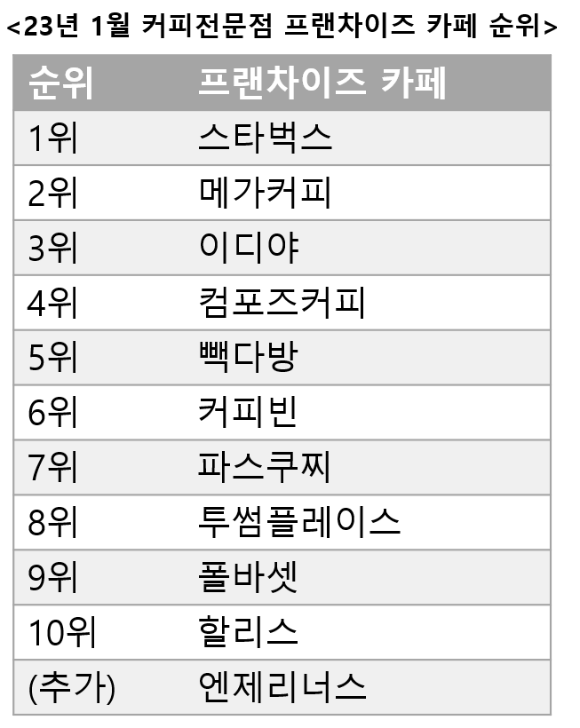
1. 브랜드 선정
[프랜차이즈 카페로 선정한 이유]
커피는 우리 일상생활에서 가장 쉽게 접할 수 있는 음료 → 실물경제지표로서 활용성이 높을 것이라 생각
프랜차이즈 매장은 동일 상품을 전국 매장 어디서나 볼 수 있으므로 가격비교가 용이함
[11개 브랜드 선정 기준]
최근(23년 1월) 브랜드 평판 순위 1~10위 브랜드 선정
(12위) 엔제리너스는 송파구(잠실)에 많이 입점해있어, 지역 편차를 줄이기 위해 추가
Notes:
브랜드 순위 사진 안 넣어도 괜찮을까요? - 저는 넣으면 더 좋을꺼 같네요

Slide 9
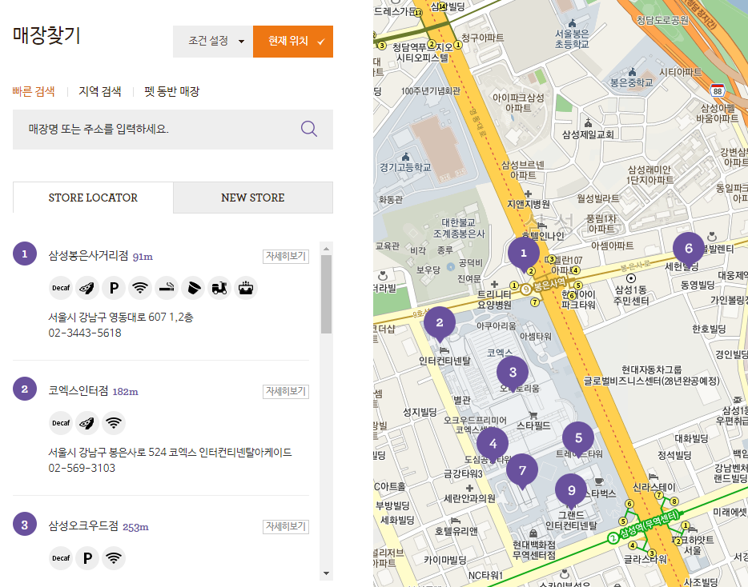
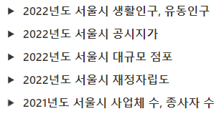
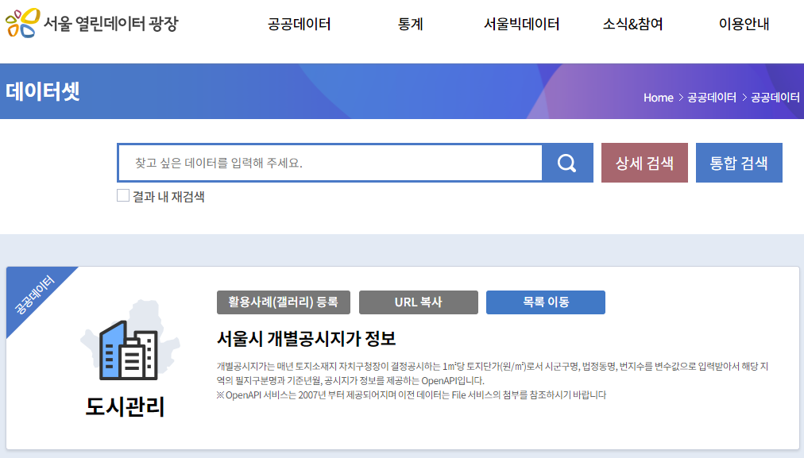
2. 데이터 수집
[웹 크롤링]
[데이터셋]
Selenium, BeautifulSoup을 이용해 각 매장 홈페이지를 크롤링하여 커피매장 데이터를 수집
서울 열린데이터 광장, KOSIS등 여러 사이트에서 데이터셋을 다운받음
Notes:
커피매장 데이터는 selenium, beautifulsoup을 이용하여 각각의 매장 홈페이지를 크롤링하여 수집하였고, 서울시 데이터는 서울열린데이터광장, KOSIS등 여러 홈페이지를 통해 데이터셋을 다운받았습니다.
서울시 데이터는 현재 운영되고 있는 프랜차이즈 매장 데이터와 시점을 맞추기 위해 사업체,종사자 수를 제외한 모든 데이터를 2022년 기준으로 찾았습니다.

Slide 10
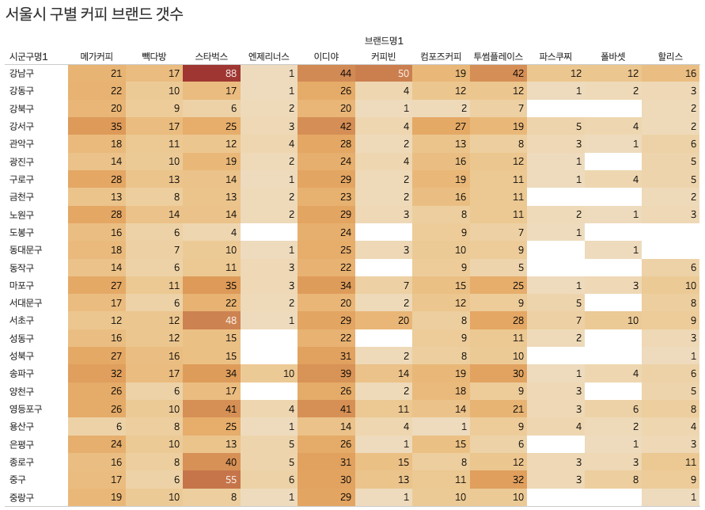
2-1. 데이터 수집 결과
Notes:
서울시 구별 브랜드 갯수를 태블로 시각화 한것 입니다. 가장 진하게 되어 있는걸보면 강남구에 스타벅스가 밀집 되어 있는걸 보실 수 있습니다.
그에비해 이디야는 다른 프랜차이즈 브랜드와 비교하면 전반적으로 전체 구에 고르게 분포해 있음을 알 수 있었습니다.
(정말 특히 했던점은 유독 특이 했던점은 다른 브랜드에 비해 커피빈이 50개로 유난히 강남구에 밀집 되어 있음을 알 수 있었습니다.)
XXXXXXXXXXXXXXXXXXXXXXXXXXXXXXXXXXXXXXXXXXXXXXXXXXXX

Slide 11
3. 지수 산정
팀원별 접근
팀원명 | 접근 방향
김강섭 | 고가형 브랜드 / 저가형 브랜드 형태를 유지하며 각 브랜드에 가중치 곱하기
김미리 | 지역구별 브랜드 비율을 토대로 각 브랜드에 가중치 곱하기
박민정 | 각 지역별 평균 1ml 단가와 전국 평균 1ml단가 비교
서인혁 | 지역구별 총매출 대비
신하진 | 지역의 낙후정도, 상업용 건물수 대비
이호연 | 각 브랜드마다 연도별 증감 추세
Notes:
팀원 모두 각자의 방법으로 인구대비, 면적대비, 브랜드의 증감 추세 대비, 지역의 낙후정도대비, 상업용 건물수 대비등 여러방법으로 프로젝트 기간동안 지수를 정의했습니다.
# 굳이 안써도될것 같아요 그냥 아이디어 제시한거임
(강섭)
(미리)
(민정)각 나라의 빅맥 가격을 미국 달러 가격으로 나누는 빅맥지수에서 착안하여 1ml당 단가를 이용하는 방법을 생각해보았습니다.
(인혁)
(하진) 1차 커피지수가 매장수, 발전 정도를 그대로 따라가는 문제점이 있었습니다. 이를 개선하기위해 데이터를 찾던 중 전문가들이 지역마다 여러방향으로 발전정도에 가중치를 줘서 만든 낙후지수가 있어서 활용해보려고 했습니다.
(호연)

Slide 12
3-1. 지수 산정시 쟁점
총합계 영향 상쇄시키기 총 매장 개수가 많고, 적음에 영향을 받지 않는 지수를 만드는 것
Notes:
저희가 처음 만들어본 1차 지수에서 가장 큰 문제점이 매장의 개수나 인구수가 많으면 무조건 지수가 높아지는 문제가 있었습니다.
그래서 다시 지수를 산정할 때는 총합계의 영향을 상쇄시키는 지수를 만드는 것을 중점으로 두고 프로젝트를 진행했습니다.

Slide 13

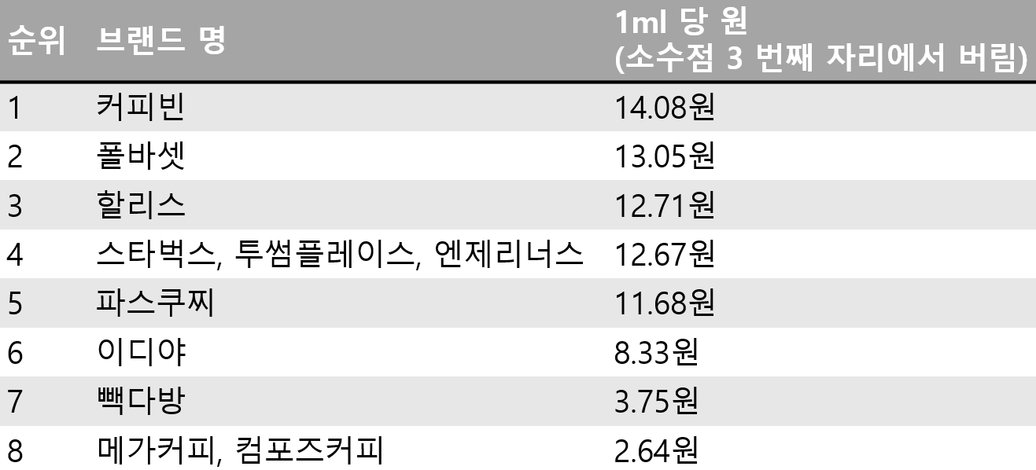
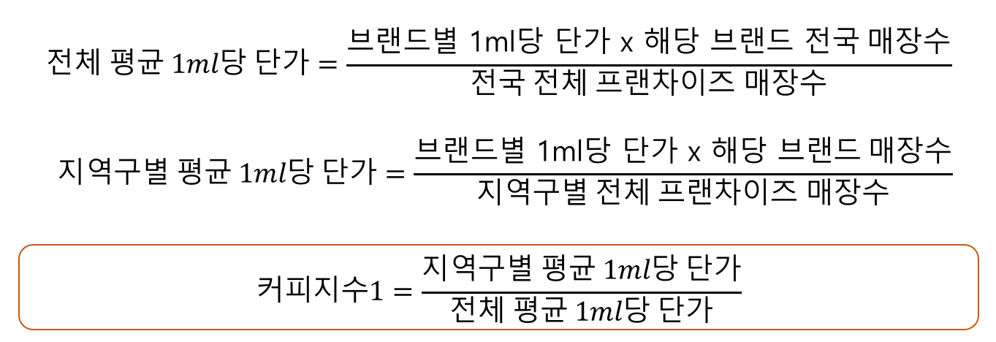
3-2. 2가지 지수 접근 방법
빅맥지수 관점으로 접근
ex) 어느 지역의 커피지수1 > 1
전국 프랜차이즈 카페의 평균 단가보다 그 지역이 더 높은 단가를 가진다
해당 지역구의 구매력은 대한민국 전국 평균에 비해 고평가되어 있다
Notes:
그렇게 고민해본 결과 2가지 커피지수가 후보로 올랐는데요. 먼저 첫번째 커피지수는 빅맥지수에서 아이디어를 얻었는데요. 빅맥지수는 각나라의 빅맥가격을 미국의 달러가격으로 나눈 것으로 각 나라의 구매력을 비교하는 경제지표입니다.
이 방법을 국내로 한정시켜 적용하여 각 브랜드별 ml당 단가와 매장 수를 이용하여 각 지역구별 평균 ml당 단가를 전국 평균ml당 단가로 나눠서 구했습니다. 만약 어느 지역의 커피지수가 1보다 큰 값이 나온다면 이는 곧 전국 프랜차이즈 카페의 평균 단가보다 그 지역이 더 높은 단가를 가진다는 의미를 지니며, 이것은 해당 지역구의 구매력이 대한민국 전국 평균에 비해 고평가되어있다고 해석해볼 수 있습니다.
>>> 빅맥지수 관점으로 접근한다고 하였는데 빅맥지수가 뭔지? 간략하게 설명이 있으면 좋을 거 같다. 예를 들면 빅맥 공식. 추가하고 싶은 게 있어서 몇 개 추가했는데 왜케 안 예쁠까요? 알바갔다와서 다시 바꿔보겠습니다…. 더 좋은 아이디어가 있으시면 수정부탁드려요..
밤에 다시 좀 더 수정하겠씁니다!!!!!!!!!!!!!!!!!!!!!!!!!!!!!!(넵!!!!!)
>>

Slide 14

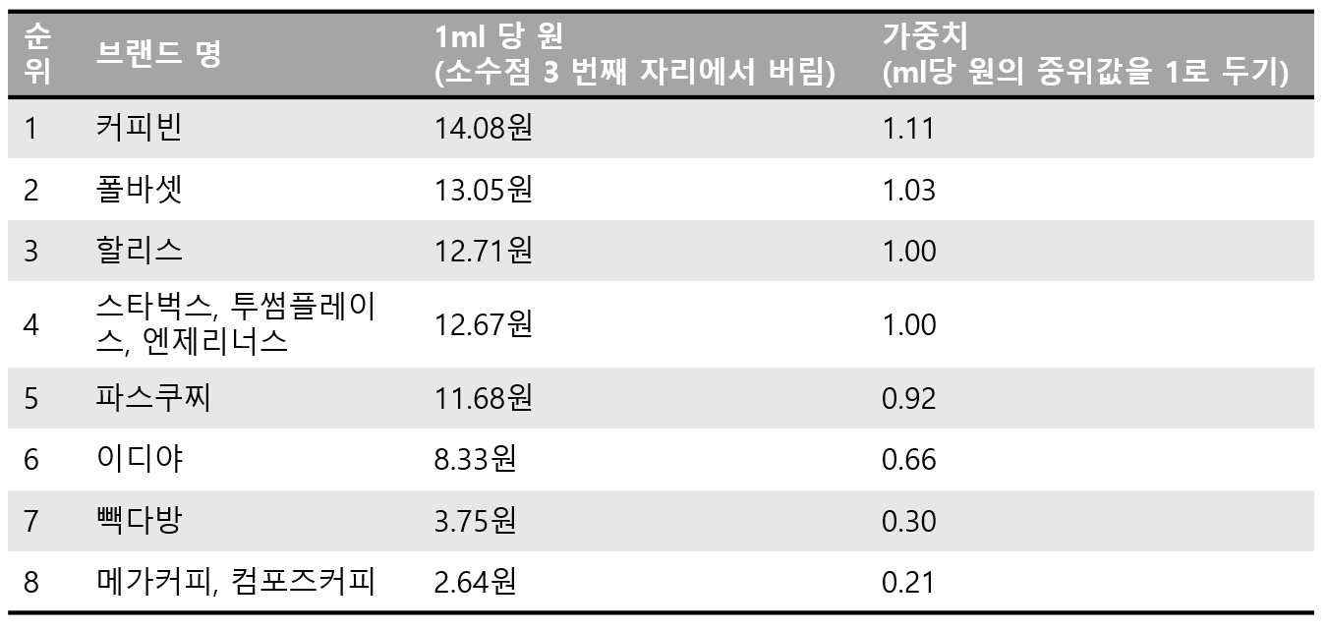
3-2. 2가지 지수 접근 방법
도시 발전 또는 경제 수준이 높은 지역구일수록 고가형 브랜드가 차지하는 비율이 높지 않을까?
2. 자치구별 브랜드 비율로 접근
가중치 - ml당 원을 기준으로 중위값이 1이 되도록 조정
- 고가형일수록 높은 가중치를, 저가형일수록 낮은 가중치를 부여해서 차이가 드러나도록 접근
Notes:
노션 페이지 내용 참고 부탁드립니다 ! 자치구별로 고가형 매장이 차지하는 비율과 저가형 매장이 차지하는 비율로 지수의 높낮이가 결정될 것이라는 생각에서 출발 자치구별로 브랜드 비율의 평균을 구해보고, 평균치보다 높게 나오는 지역을 표시해봄 각각의 비율이 평균보다 높은 자치구에 저가형과 고가형 분포가 확연하게 갈리는 것을 확인함 >>>> 이 부분응ㄹ 보여주는 게 좋을까요?
>>> 고가형과 저가형 어떻게 나누었는지 사진이나 글이 필요할 거 같다(말로 설명할 때 보여주면 좋을 듯 저) 디자인 예쁘게 다시 더 수정하겠씁니다!!!!!!!!!!!!!!!!!!!!!!!!!!!!!! 해당 브랜드 매장 수가 각 자치구별 매장수 맞는지.?
추가하고 싶은 게 있어서 몇 개 추가했는데 왜케 안 예쁠까요? 알바갔다와서 다시 바꿔보겠습니다…. 더 좋은 아이디어가 있으시면 수정부탁드려요..
밤에 다시 좀 더 수정하겠씁니다!!!!!!!!!!!!!!!!!!!!!!!!!!!!!

Slide 15
4. 인사이트 도출
커피 지수가 높을수록 [ ] 다.

Slide 16
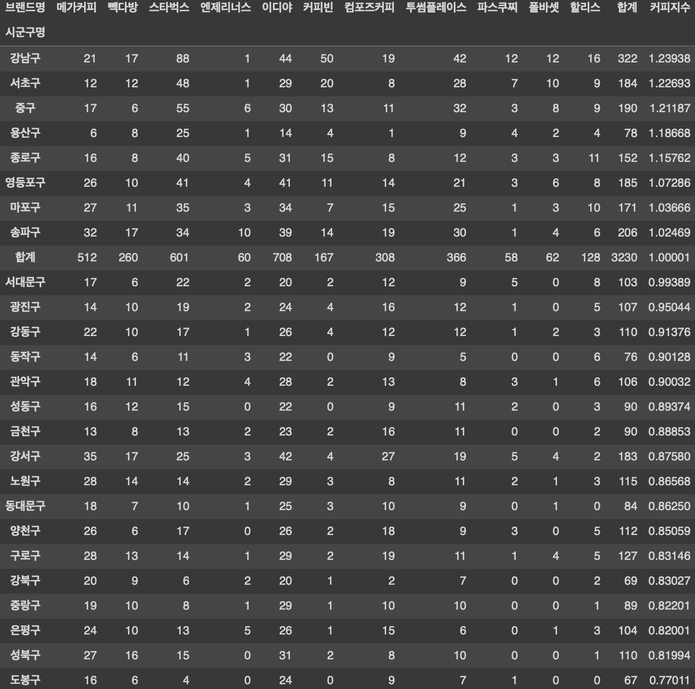
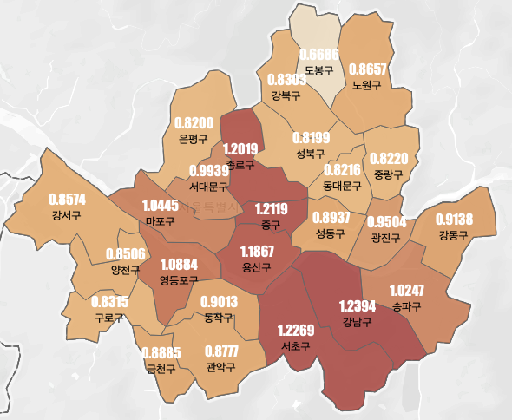
4-1. 커피지수 1 - 빅맥지수 관점
Notes:
먼저 커피지수1이 높은 지역구를 살펴보면 강남,서초,중구,용산구순으로 높고, 지수가 낮은 지역에는 중랑,은평,성북,도봉구가 있었습니다.

Slide 17
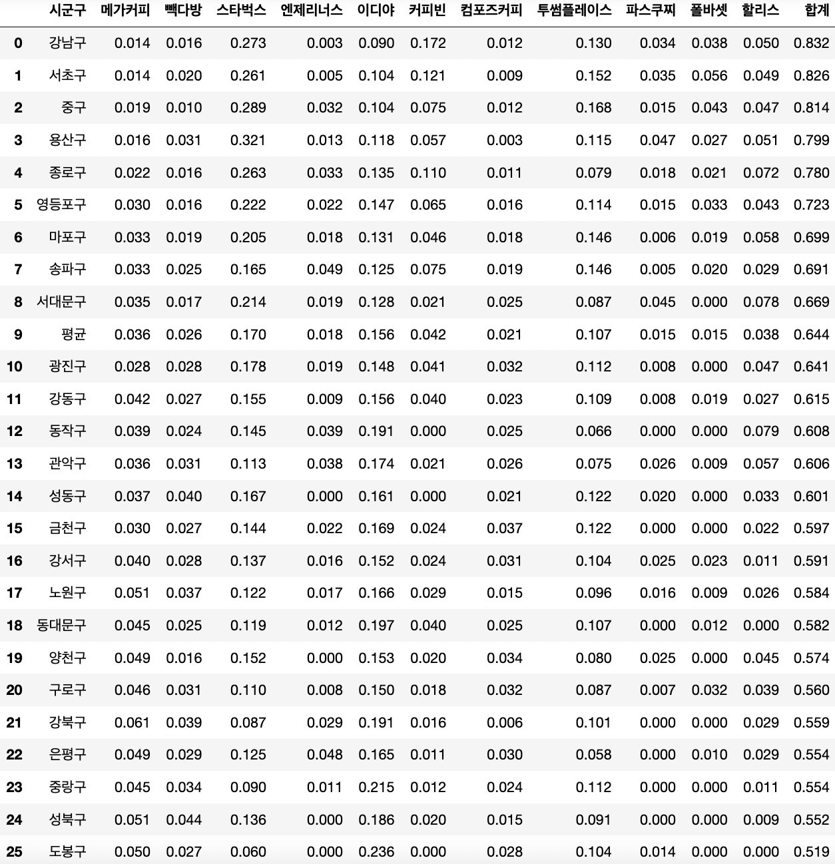
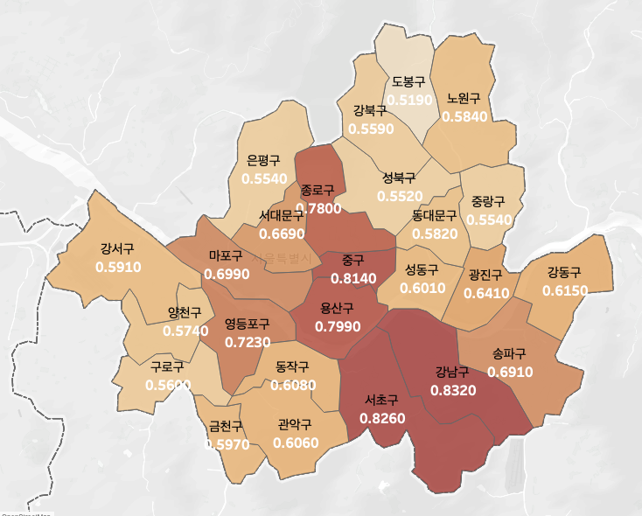
4-1. 커피지수 2 - 자치구별 브랜드 비율 관점
Notes:
다음으로 커피지수2가 높은 지역구를 살펴보면 커피지수1과 마찬가지로 강남,서초,중구,용산구순으로 높고, 지수가 낮은 지역에는 중랑,은평,성북,도봉구가 있었습니다.

Slide 18

Part 3
결과물 및 결론
Notes:
#의견
저희가 18~38까지 시각화와 상관계수 그래프인데 이게 듣는사람 입장에서는 비슷한걸 반복한다고 생각해서 조금 지루할 수도있을 것 같다는 생각이 드네요. 그래서 앞부분의 내용을 조금더 디테일하게 설명하고 그래프부분은 간결하게 설명하는것도 좋을것같아요 ( 물론 10분의 시간이 모자라면 이렇게 하자는거구 시간넉넉하면 그대로 하는게좋을 것 같아요^ㅇ^)
안 그래도 의견을 듣고 싶었는데 좋은 의견인 것 같아요! 참고하겠습니다~~~!

Slide 19
1. 서울시 데이터셋 시각화
경제력 및 총부가가치 관련 1. 경제 : 총부가가치, 재정자립도
2. 인구 : 생활 인구, 이동 인구 3. 회사 : 사업체 수, 종업원 수, 대규모상점 4. 토지 : 공시지가
Notes:
#의견 저희가 왜 이런 데이터셋을 선정하게 됐는지 이유를 설명하면 뒤에 시각화한거 발표할때도 편할 것같네요. >>> 와씨 너무 좋은 아이디어입니다.>>> 와씨 누군가요ㅋㅋㅋㅋㅋ #의견이라고 단사람 진짜 누구지(너무 좋은 아이디어가 많다)
커피지수를 판단할 기준인 총부가가치에 영향을 미칠만한 변수들 선정
그 중에서 22년도 데이터(혹은 그나마 가까운 데이터)를 구할 수 있는 변수로 축소
>> 간단히 이렇게 설명하고 세부 정의들은 각각 페이지에서 설명해도 괜찮을꺼 같아요

Slide 20
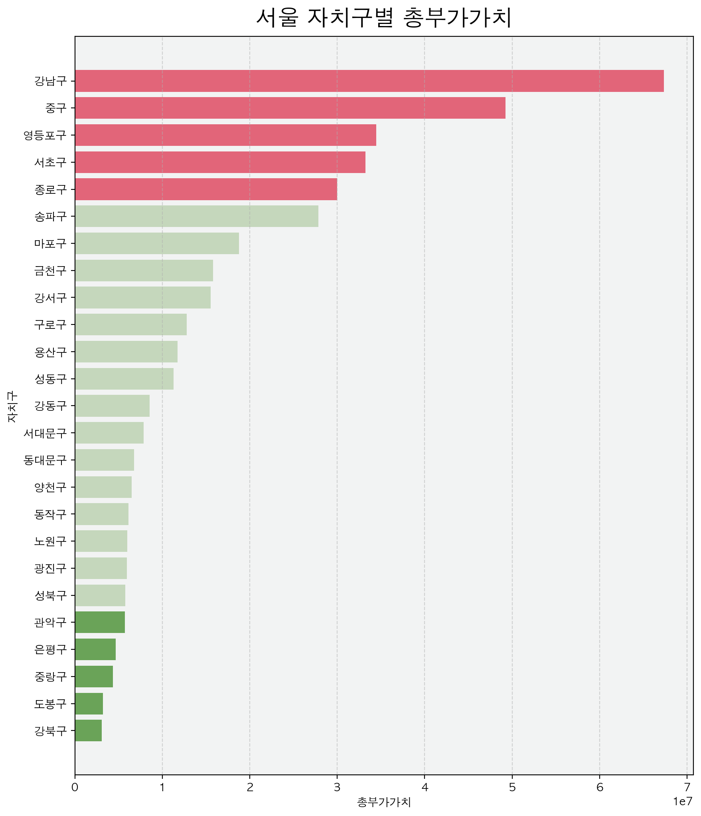
총부가가치
생산과정에서 부가된 가치생산과정을 거치면서 새롭게 더해진 가치인 순부가가치에 감가상각을 합한것
기업의 부가가치를 전국가적으로 집계한 것은 생산국민소득과 연결되므로 자치구별 총부가가치를 보면 각 지역의 구매력을 알아볼 수 있을 것이라 판단
Notes:
먼저 총부가가치란 순부가가치에 감가상각을 합한 값으로 이는 곧 생산국민소득과 연결됩니다.
이러한 점을 고려해보면 자치구별 총부가가치를 통해 각 지역의 구매력을 알아볼 수 있을 것이라 판단하여 분석 변수로 선택했습니다.
다만 서울 공공 데이터에 올려진 최신자료가 2020년 기준이었고, 저희가 20년도부터 이전 5개년 총부가가치 추이를 확인했을 때, 자치구마다 변동이 거의 없다는 것을 확인하여 22년도 기준에 적용해서 사용하기로 했습니다.
오른쪽 그래프를 보시면 강남구, 중구, 영등포구, 서초구, 종로구는 총부가가치 순위가 높았고, 강북구, 도봉구, 중랑구, 은평구, 관악구는 총부가가치 순위가 낮은 걸 확인해볼 수 있습니다.
이러한 분포는 앞에서 구했던 커피지수 순위와 비슷한 경향을 보이고 있어 커피지수가 지역별 구매력을 어느정도 잘 예측할 것 같다고 생각하여 후에 회귀분석까지 진행해보았습니다.
>>>
서울 공공데이터에 최신자료가 2020년도 기준. 20년도부터 이전 5개년 총부가가치 추이를 확인했을 때, 자치구마다 변동이 거의 없는 추이를 확인하고, 22년도 기준에도 적용해서 사용함. 강남구, 중구, 영등포구, 서초구, 종로구는 총부가가치 순위가 높았고, 강북구, 도봉구, 중랑구, 은평구, 관악구는 총부가가치 순위가 낮았다.
-> 부가가치를 높이는 원인이 되는 사업체와 종사자 수에 영향이 있는 것으로 보인다.

Slide 21
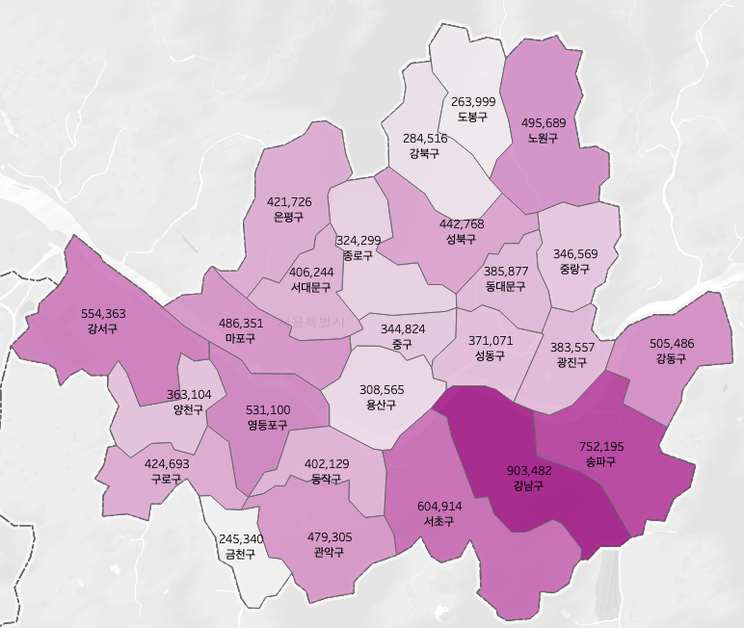
생활 인구
- 통신데이터로 특정 시점에 개인이 위치한 지역을 집계한 ‘현주인구’를 의미
생활인구
Notes:
왼쪽은 커피지수1 이고 오른쪽은 생활인구 그래프입니다. 생활 인구 시각화와 마찬가지로 회사가 많은 강남구 ,서초구등 생활 인구가 많은 지역과 높은 커피지수가 유사함을 알 수 있습니다.
특히 강남구, 송파구, 서초구(서울 남동쪽지역)에서 생활인구 수가 눈에 띄게 많은 것을 확인할 수 있다
울에 거주하거나 출퇴근, 관광, 의료, 등하교 등의 목적으로 서울을 찾는 인구를 모두 포함

Slide 22
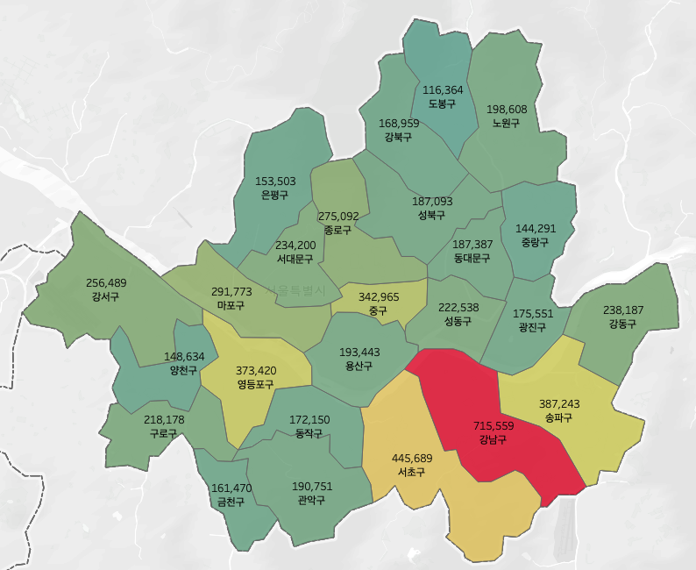
유동 인구
- 자치구별 일일 최대 이동인구수를 기준으로 유동인구를 정의
유동인구
Notes:
유동인구도 생활인구와 마찬가지로 강남구가 압도적으로 높고 그다음 서초,송파 순으로 높은걸 확인할 수 있다

Slide 23
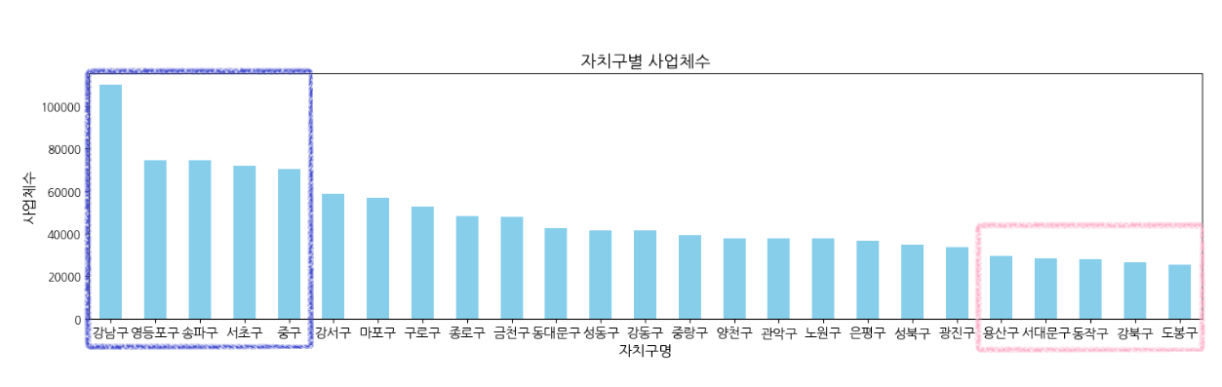
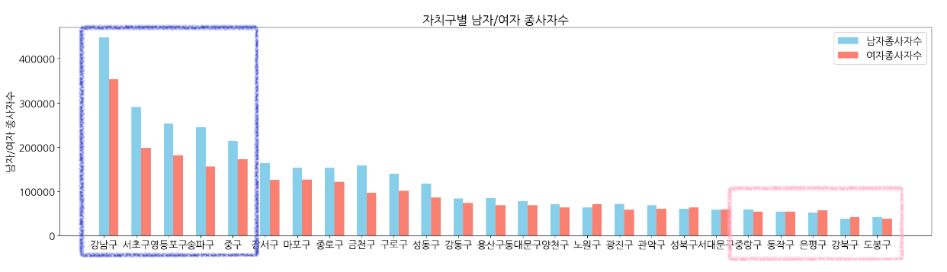
사업체 수
종사자 수
Notes:
강남구와 주변 일대에 사업체가 많이 있는것으로 나타난다. 영등포구의 사업체 수가 많은 이유는 여의도에 회사가 많이 모여있기 때문이다.
종사자 수 역시 사업체수와 마찬가지로 강남, 서초, 송파구가 높은 전형적인 형태를 보여준다.
용산구의 사업체수가 하위권인데 비교적 종사자수가 많은 이유는 용산에 여러 대기업들이 모여있기 때문으로 추측된다.

Slide 24
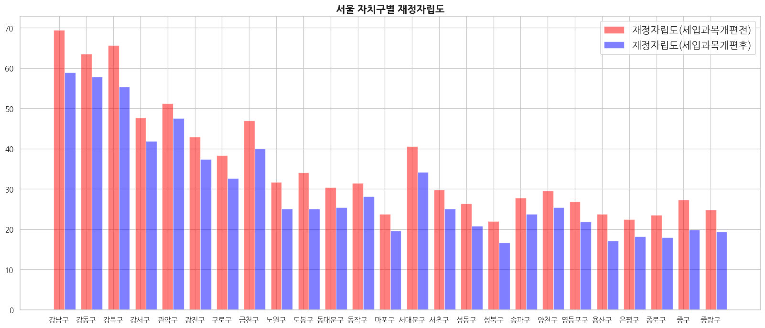
재정자립도
- 재정수입의 자체 충당 능력을 나타내는 세입분석지표
- 재정자립도가 높을수록 재정운영의 자립능력이 우수함을 의미
Notes:
세입과목 개편후 모든 구들의 재정자립도가 낮아진 것을 알 수 있다
그래프만 봤을 때 앞에 확인했던 커피지수가 높은 지역구들이 낮은 지역구들에 비해 재정자립도가 높은 경향을 보이는 것도 확인해볼 수 있다.

Slide 25
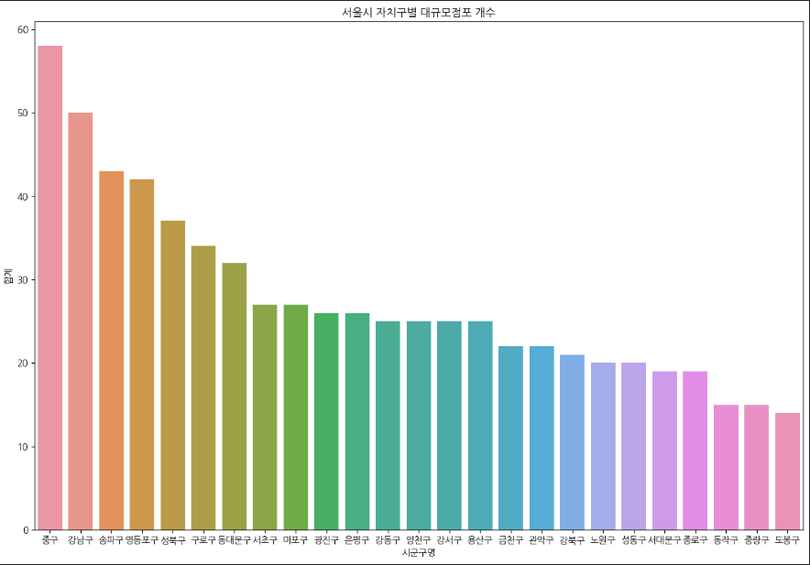
대규모 점포
- 항목은 백화점, 쇼핑센터, 복합쇼핑몰, 대형마트, 시장, 전문점, 그 밖의 대규모점포 와 구분없음으로 구성됨
- 대규모 점포의 개수가 많을수록 상권이 발달한 지역이므로 자치구의 구매력을 반영할 수 있음
Notes:
대규모점포 데이터를 가져와서 모든 대규모점포의 총 합을 계산하여 이를 바그래프로 표현해봤습니다. 이를 서울시 자치구별로 그룹지어서 seaborn의 막대그래프로 나타냈습니다.
중구가 1등인 것으로 나타나는데, 이는 중구에 의류타운이 있어서 상가와 시장이 많이 집계된 결과입니다. 이외에 대형마트가 모여있는 자치구 몇몇을 제외하면 대부분 자치구별 발전정도를 따른 추세를 보입니다.
커피지수 순위와는 다르게 성북구가 치고 올라오고 서초구가 중위권으로 내려감, 커피지수 하위권에 있던 동대문구에는 시장이 많아 대규모점포 개수 순위는 올라간 걸 확인할 수 있습니다.

Slide 26
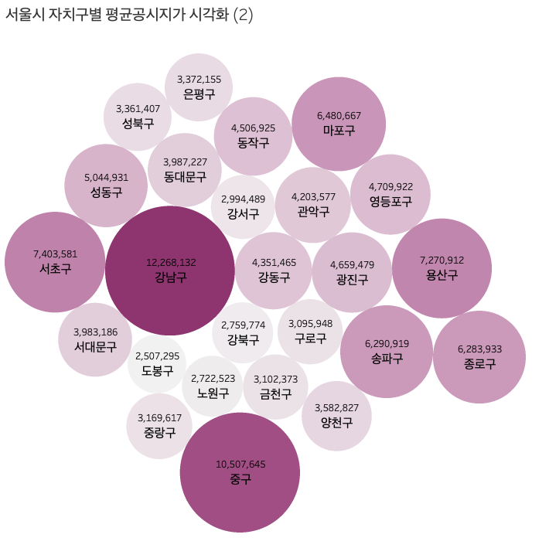
공시지가
Notes:
이번에는 자치구별 평균공시지가를 버블차트로 표현해봤습니다.
역시 강남구가 다른 지역들에 비해 공시지가가 많이 높네요.
공시지가 데이터도 역시 그래프를 봤을 때 앞에 확인했던 커피지수가 높은 지역구들이 낮은 지역구들에 비해 공시지가가 높은 경향을 보이는 것도 확인해볼 수 있다.

Slide 27
2. 커피지수와 상관관계
(+) / (-) 상관관계 분석

Slide 28
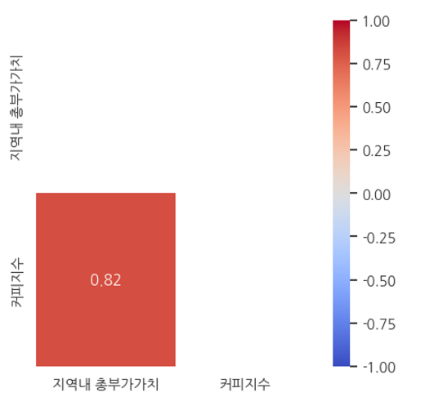
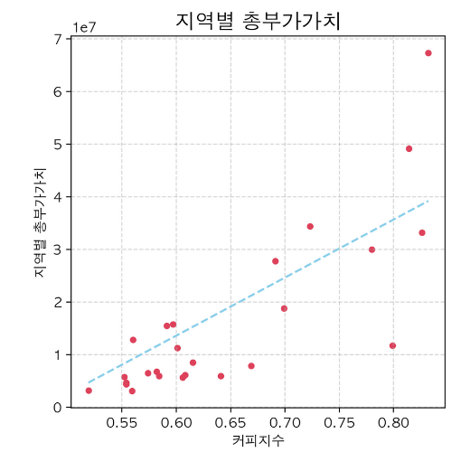
총부가가치
[커피지수 1]
[커피지수 2]
Notes:
두 커피지수 모두 총부가가치와 상관분석을 진행해보니 비슷한 결과가 나와 하나는 heatmap으로, 하나는 산점도에 회귀식을 넣은 그래프로 표현해봤습니다.
역시 지역내 총부가가치와 커피지수의 상관계수가 0.82로 강한 상관관계를 보이는 걸 확인할 수 있었습니다.
더 나아가 산점도로 분포를 확인해보니 커피지수가 높을수록지역별 총부가가치의 값 또한 높아지는 추이도 확인해보았습니다.

Slide 29
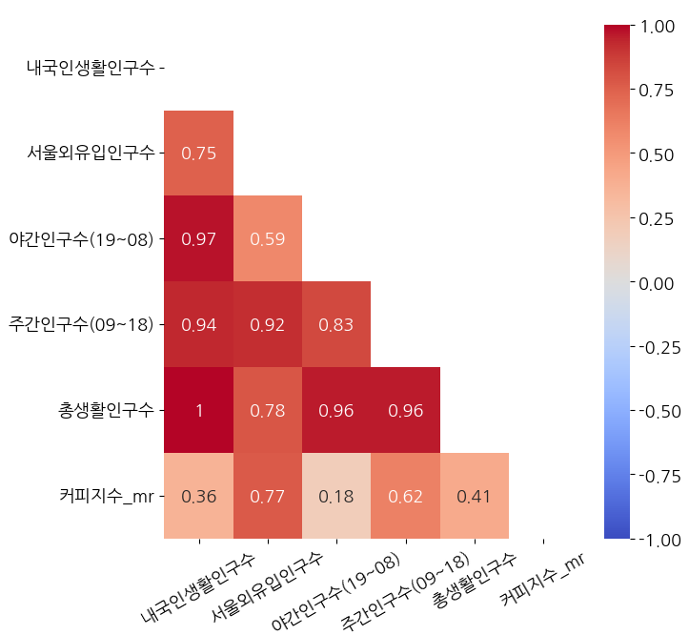
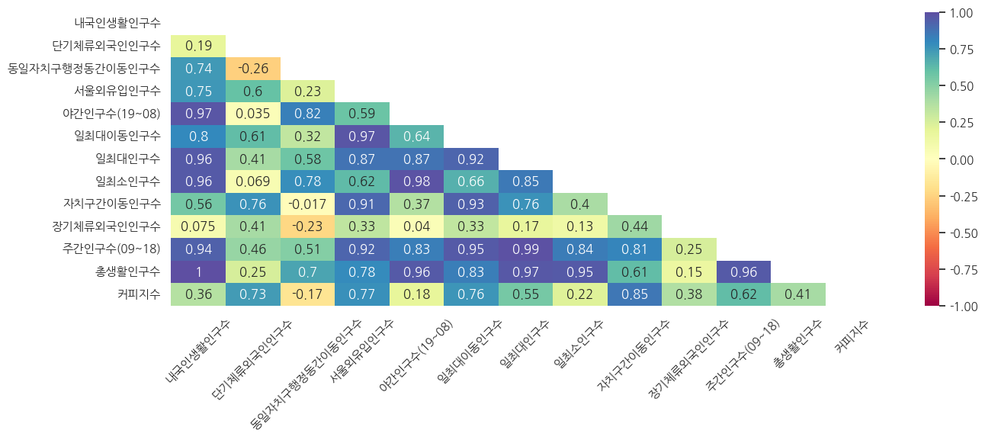
인구
[커피지수 1]
[커피지수 2]
Notes:
여러 유동인구 항목들 중에 자치구간이동인구수는 엄청 강한 양의 상관관계를 보인다.
그 외에도 단기체류외국인인구수, 동일자치구행정동간이동인구수,일최대이동인구수, 주간인구수(09-18시)도 뚜렷한 양의 상관관계를 보인다
여기서 눈 여겨봐야할 포인트는 흔히 카페를 차릴 때 고려해야할 사항인 유동인구인데 역시 상관분석을 돌려보니 유동인구와의 상관관계가 다른 변수들보다 높게 나타났다는 걸 확인할 수 있었다.

Slide 30
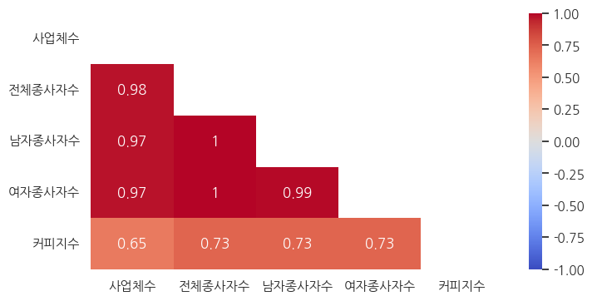
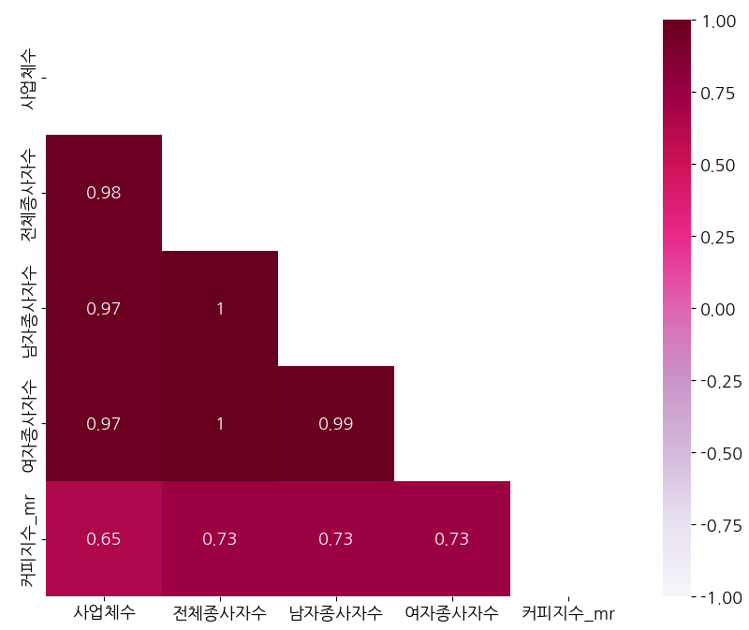
사업체 수, 종사자 수
[커피지수 1 ]
[커피지수 2]
Notes:
두 커피지수 모두 사업체수, 종사자수, 성별로 구분한 종사자수와 뚜렷한 양의 상관관계를 가진다.

Slide 31
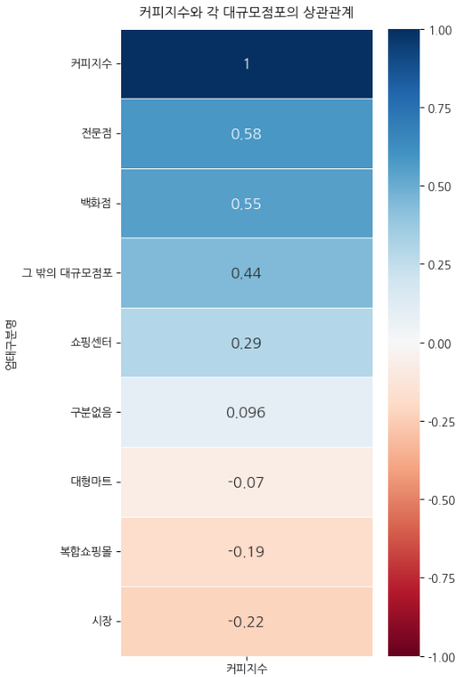
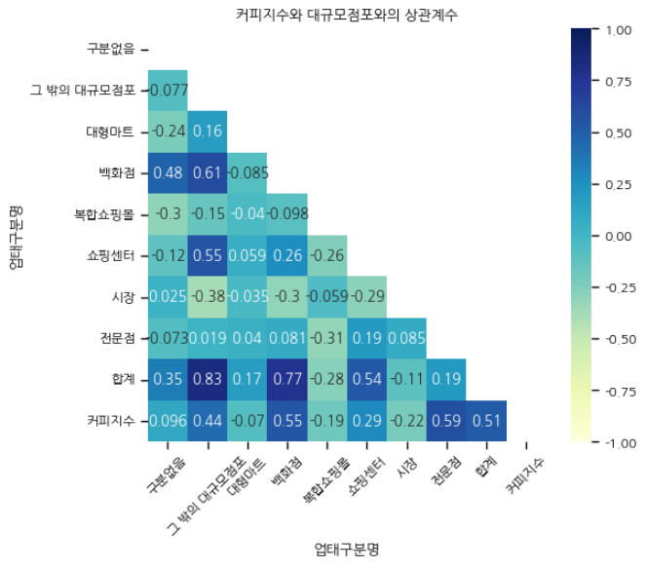
대규모점포
[커피지수 1]
[커피지수 2]
Notes:
대규모 점포 상관분석은 둘 다 seaborn heatmap으로 그렸지만 다르게 표현해보았습니다. 먼저 커피지수1과의 상관분석은 대규모점포끼리의 상관계수는 확인하지 않고, 커피지수와 각 대규모점포의 상관계수만 확인할 수 있도록 그렸습니다.
두 커피지수 모두 전문점, 백화점과 강한 양의 상관관계를 가집니다. 시장과 복합쇼핑몰과는 약한 음의 상관관계를 가집니다.
경제력이 높은 지역일수록 전문점, 백화점이 많고 시장이나 복합쇼핑몰은 적은 경향이 있다고 이해할 수 있습니다.
전문점은 전자상가 혹은 전자마트가 많이 있었는데, 이런 전문점들은 대게 대형타워나 종합쇼핑몰 근처에 입점하는 경우가 많기 때문에 커피지수와의 연관성이 높게 나오는것으로 추측됩니다.
가장 낮게나온 시장의 경우에는 전통시장을 의미하며 경제력이 높은 지역일수록 전통시장의 개수가 적을 것이기 때문에 이런 음의 상관계수가 나온 것으로 추측할 수 있습니다.

Slide 32
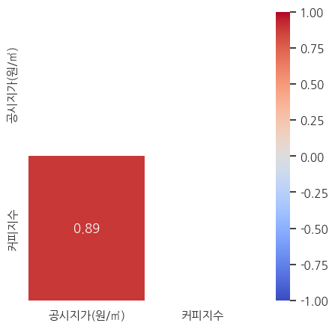
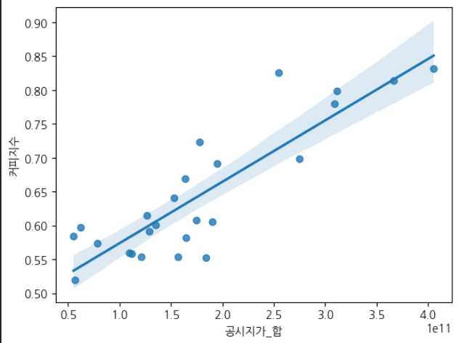
공시지가
[커피지수 1]
[커피지수 2]
Notes:
두 커피지수 모두 공시지가와 상관분석을 진행해보니 비슷한 결과가 나와 하나는 heatmap으로, 하나는 regplot을 사용했습니다.
두 그래프를 보면 알 수 있듯이, 공시지가의 합과 커피지수1,2는 양의 상관관계를 가진것으로 나타납니다.
즉 두 커피지수 모두 자치구별 발전정도와 비례하는 경향이 있기때문에 땅값이 비싼 자치구의 커피지수가 높게 나오는 것으로 확인됐습니다.

Slide 33
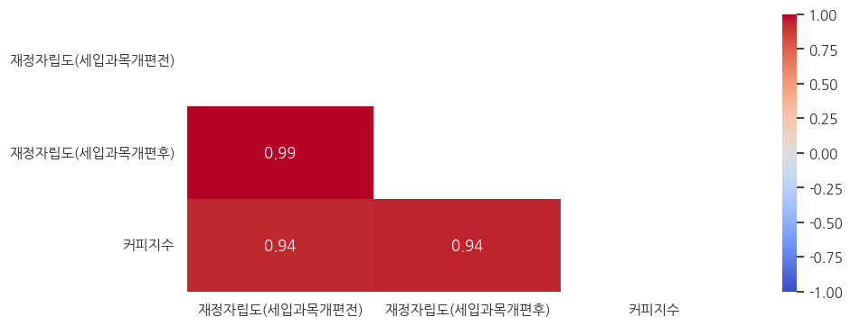
재정자립도
[커피지수 1]
Notes:
매우 강한 양의 상관관계가 나타남
→ 커피지수가 서울시 재정자립도를 얼마나 설명할 수 있는지 회귀분석을 추가 실시

Slide 34
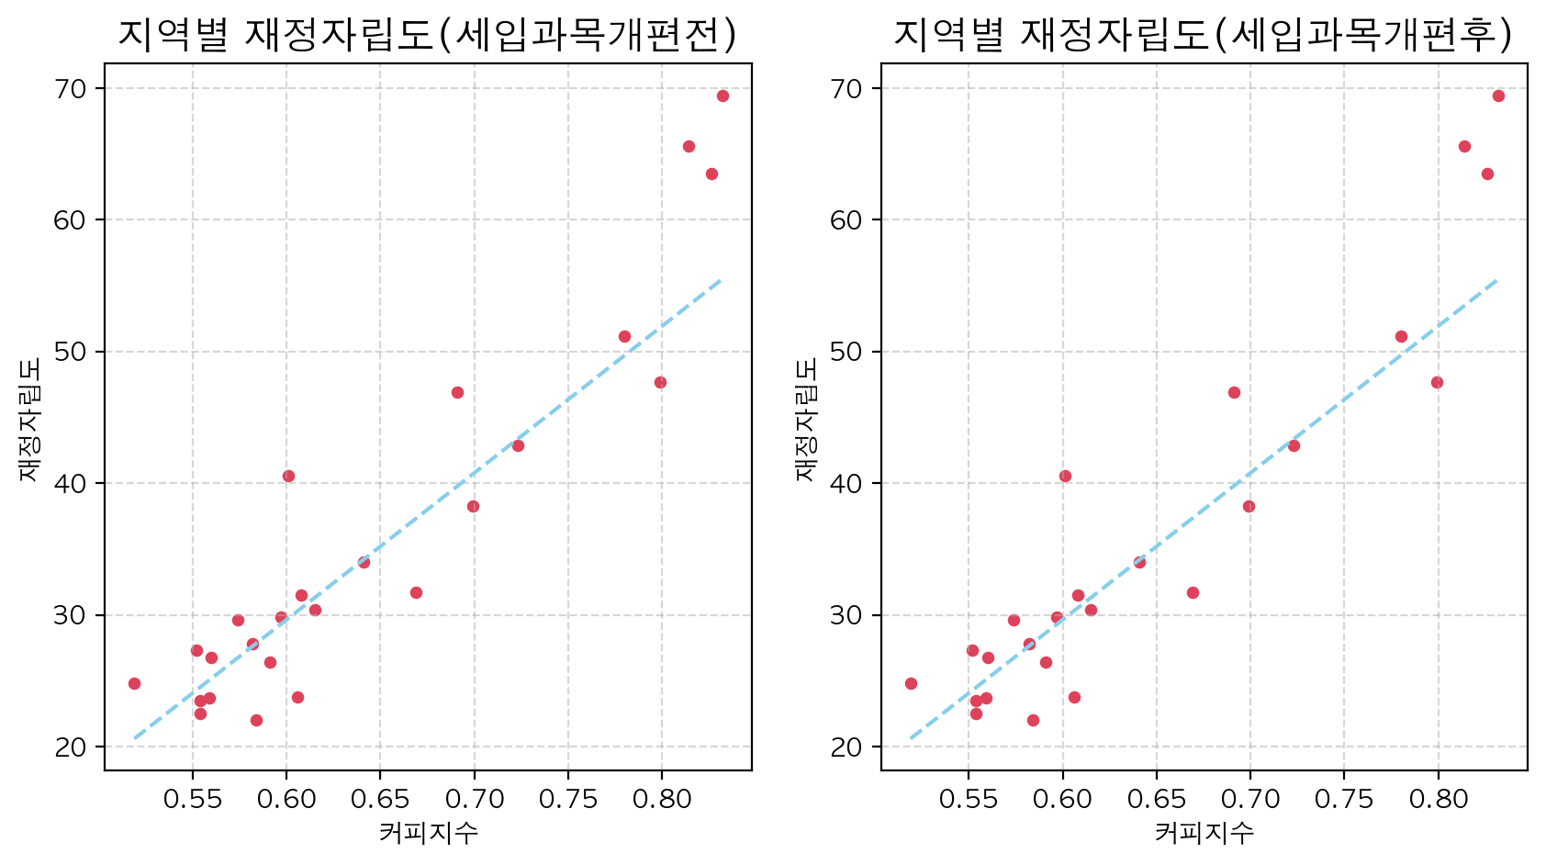
재정자립도
[커피지수 2]
Notes:
산점도와 회귀선을 그려봄. 세입과목개편 전, 후 모두 커피지수와 양의 상관관계를 보인다.

Slide 35
3. 대표 커피지수 결정 기준
통계적 검정
‘커피지수’와 ‘재정자립도’ 그리고 ‘총부가가치’와의 회귀 분석을 통해 설명력이 높은 것
Notes:
저희는 최종 대표 커피지수를 결정하기 위해 통계적 검정을 실시했습니다.
그리고 커피지수와 재정자립도, 그리고 총부가가치와의 회귀분석을 통해 설명력을 비교해보고 그 값이 더 높은 모델을 선택하기로 했습니다.

Slide 36
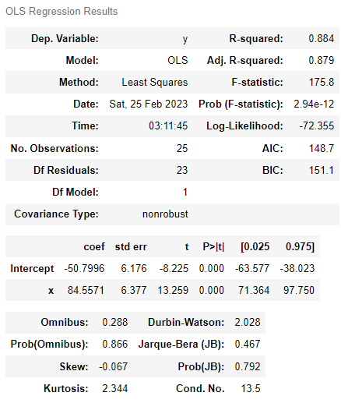
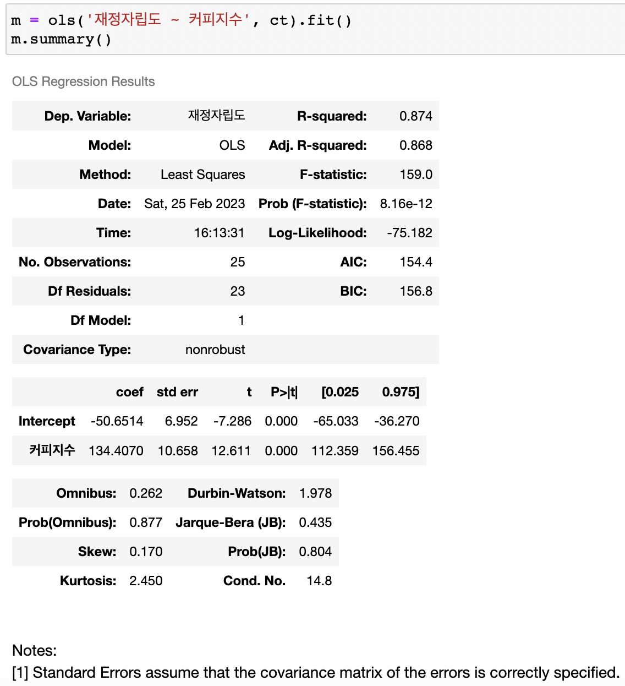
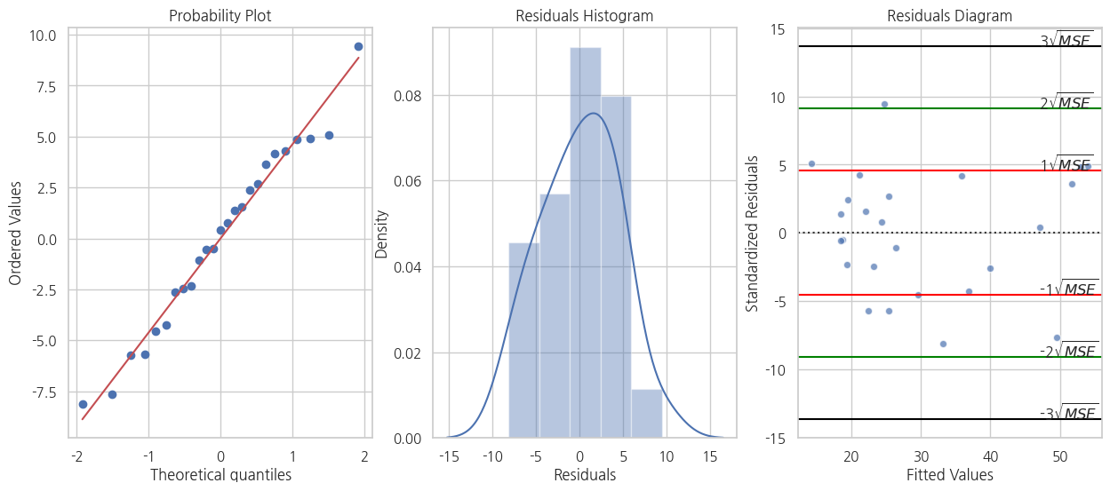
재정자립도
[커피지수 1]
[커피지수 2]
Notes:
먼저 재정자립도와 커피지수를 ols 라이브러리를 통해 회귀분석을 진행했습니다.
커피지수 1에서는 커피지수가 1단위 증가할 때 약 84만큼, 커피지수 2에서는 커피지수 1단위 증가할 때 약 134만큼 재정자립도가 증가하는 것을 알 수 있습니다.
각 모델들은 대략 87~88%의 설명력을 가지며 모든 계수의 p값이 0에 가까우므로 유의한 계수라고 할 수 있습니다. 잔차분석 또한 정규성, 독립성 ,등분산성을 모두 만족했습니다.

Slide 37
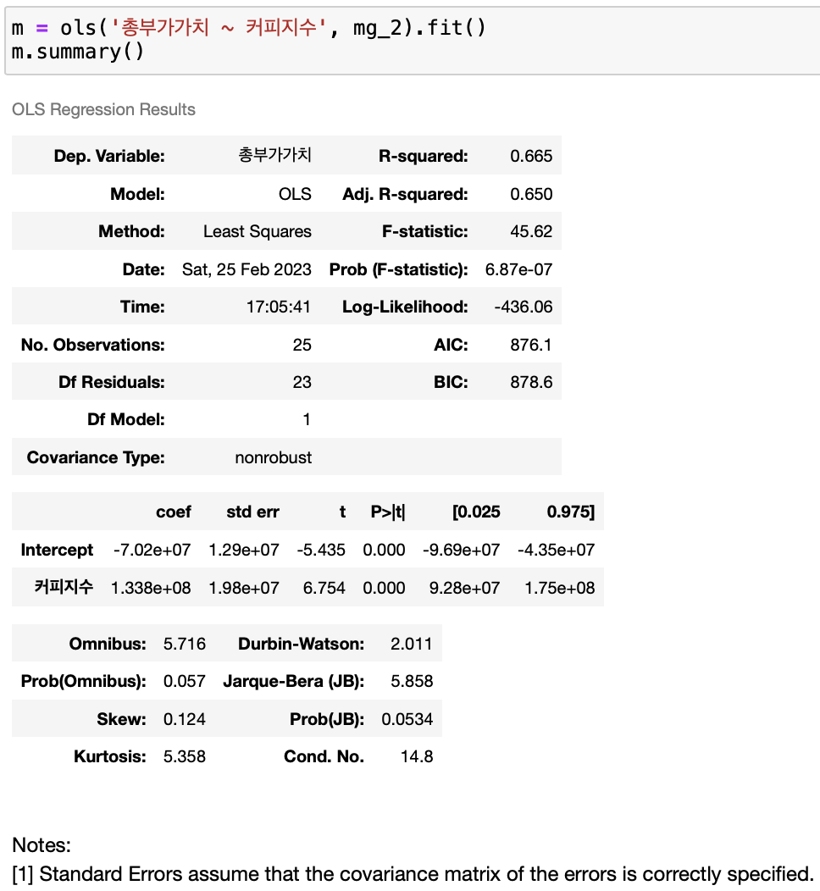
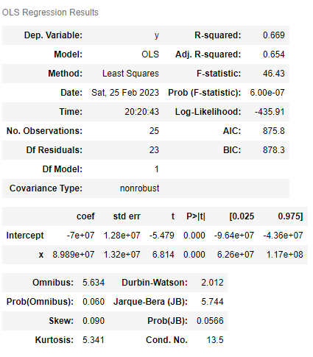
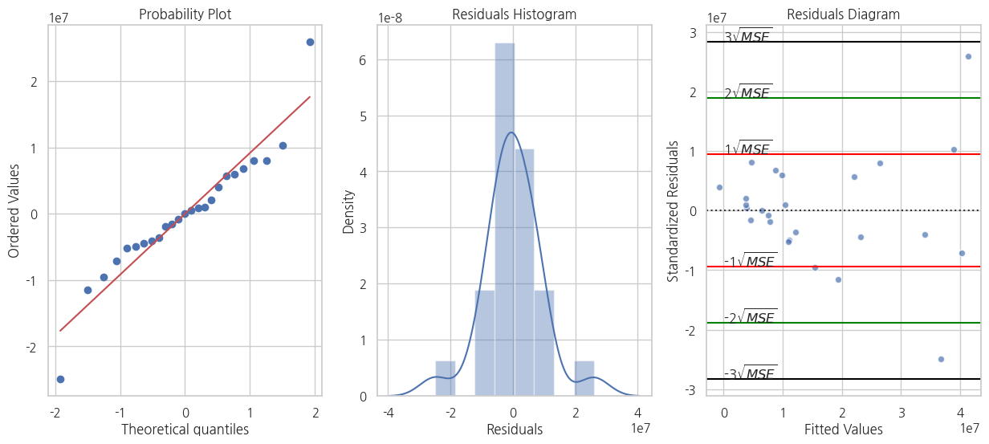
지역내 총 부가가치
[커피지수 1]
[커피지수 2]
Notes:
다음으로 부가가치와 커피지수도 회귀분석을 진행했습니다.
커피지수1 모델은 66.9%, 커피지수2 모델은 66.5%의 설명력을 가지며 앞에와 마찬가지로 모든 수치가 유의한 결과로 나타났습니다.잔차분석 또한 정규성, 독립성 ,등분산성을 모두 만족했습니다.

Slide 38
총부가가치 기준
대표 커피지수 선정
66.9%
66.5%
커피지수1
커피지수2
Notes:
앞의 결정계수를 비교해보면 커피지수 1이 66.9%, 커피지수2가 66.5%의 설명력을 가지고 있었습니다. 이런 결과를 종합해보면 커피지수1이 아주 살짝 더 높은 설명력을 가지고 있기 때문에 저희는…!!!

Slide 39


우리팀의 대표 커피지수
커피지수 1
Notes:
커피지수1을 대표로 선정했습니다.
회귀분석 수치 차이가 크지 않아 이것이 훨씬 좋은 지수라고 확정지을 수는 없지만, 저희는 수치를 활용해 보다 명확한 기준으로 선정하고 싶어서 이렇게 분석을 진행해보았습니다.

Slide 40
커피지수 활용 방향
경제 지표로써 활용
커피지수를 통해 어느 지역구의 구매력이 대한민국 전국 평균에 비해 저평가되었는지, 고평가되었는지 판단할 때 유용하게 쓰일수 있다
커피만으로도 각 지역의 물가수준을 간접적으로 가늠해볼 수 있는 수단이 될 수 있다.

Slide 41
커피지수 한계점
사회현상에 대한 모든 변수를 고려하지 않아 “불완전성”을 가진다
단순히 가격과 매장수외에 지역마다 각각 다른 특징들이 있음
시간적, 능력적 한계로 다른 다양한 변수를 분석하지 못함
커피지수로 지역별 구매력에 대해서 간략히 파악을 하는 것은 가능하지만, 다른 지수나 자료가 보완될 필요가 있음

Slide 42
Part 4
부록

Slide 43
회고 및 개선점
구분 | 팀원명 | 회고
팀원 | 김강섭 | 무엇을 할 것인지, 왜 하는 것인지, 누가 할 것인지 명확하게 결정한 후 진행하지 못 한 부분이 있었다.
팀원 | 김미리 | 데이터 전처리의 중요성을 체감한 시간이었다. (번거롭게 해드려서 죄송했어요 흑흑…ㅠㅠ)
팀원 | 박민정 | 분석에 시작하기 전에 분석목표를 명확히 정하는 게 너무 중요한 거 같다.
팀장 | 서인혁 | 데이터 전처리가 너무 중요했다.. ,팀원들간의 의사소통이 중요했다..
팀원 | 신하진 | 코드 정리하면서 작성할 필요가 있다. 회의에서 정확한 목표를 설정하고 작업에 들어가는 것이 중요하다.
팀원 | 이호연 | 문제 정의의 필요성을 절실히 느꼈다.

Slide 44
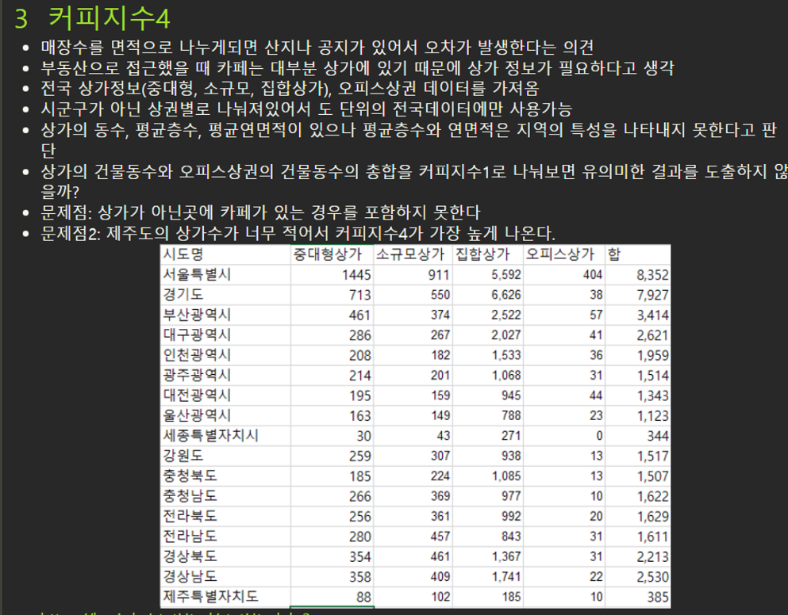
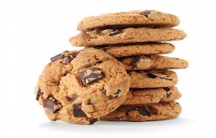
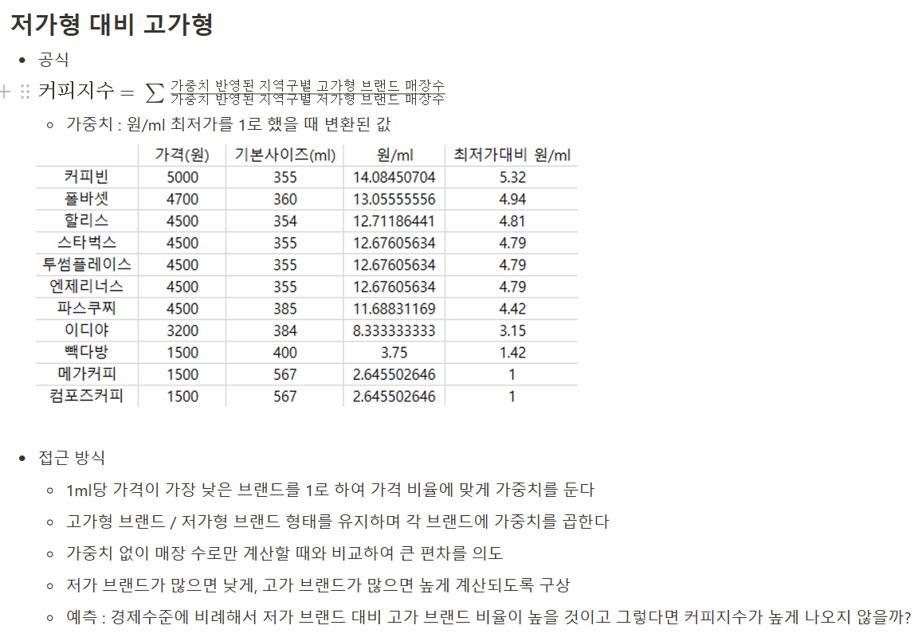
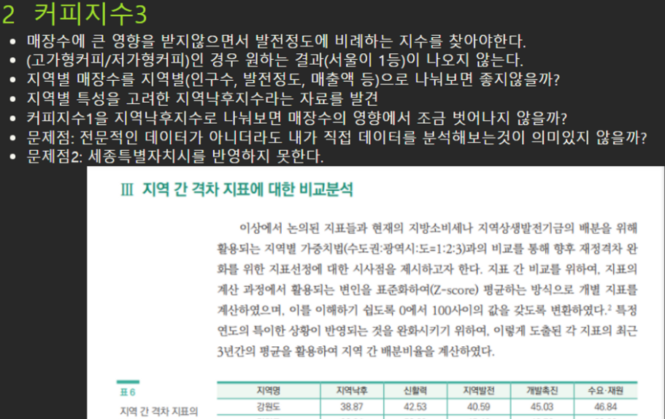
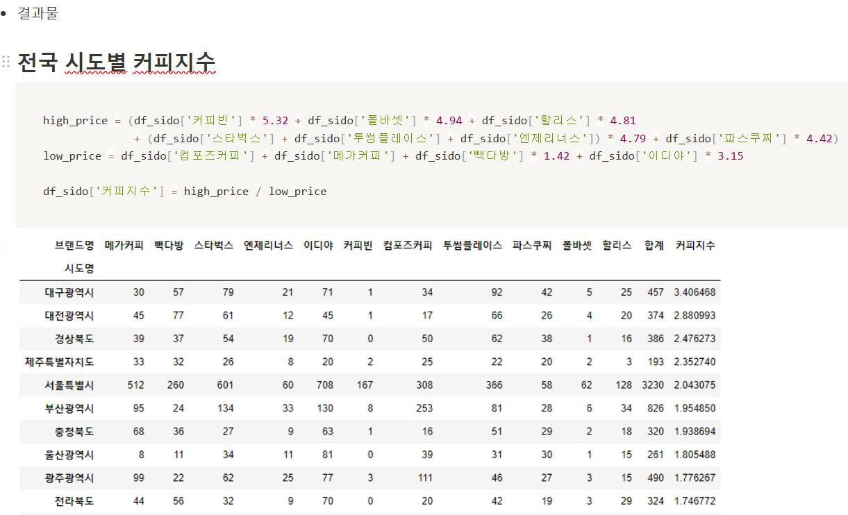
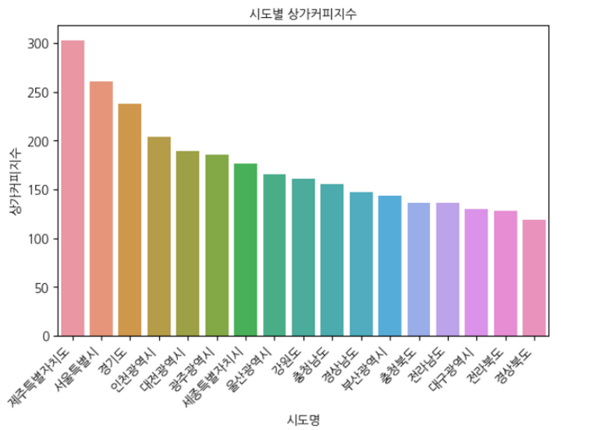
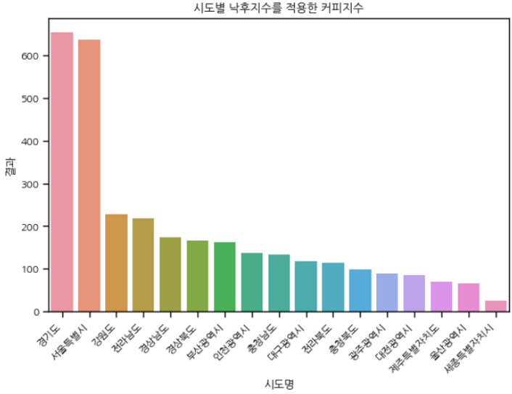
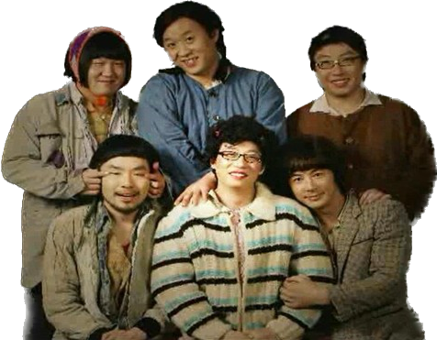
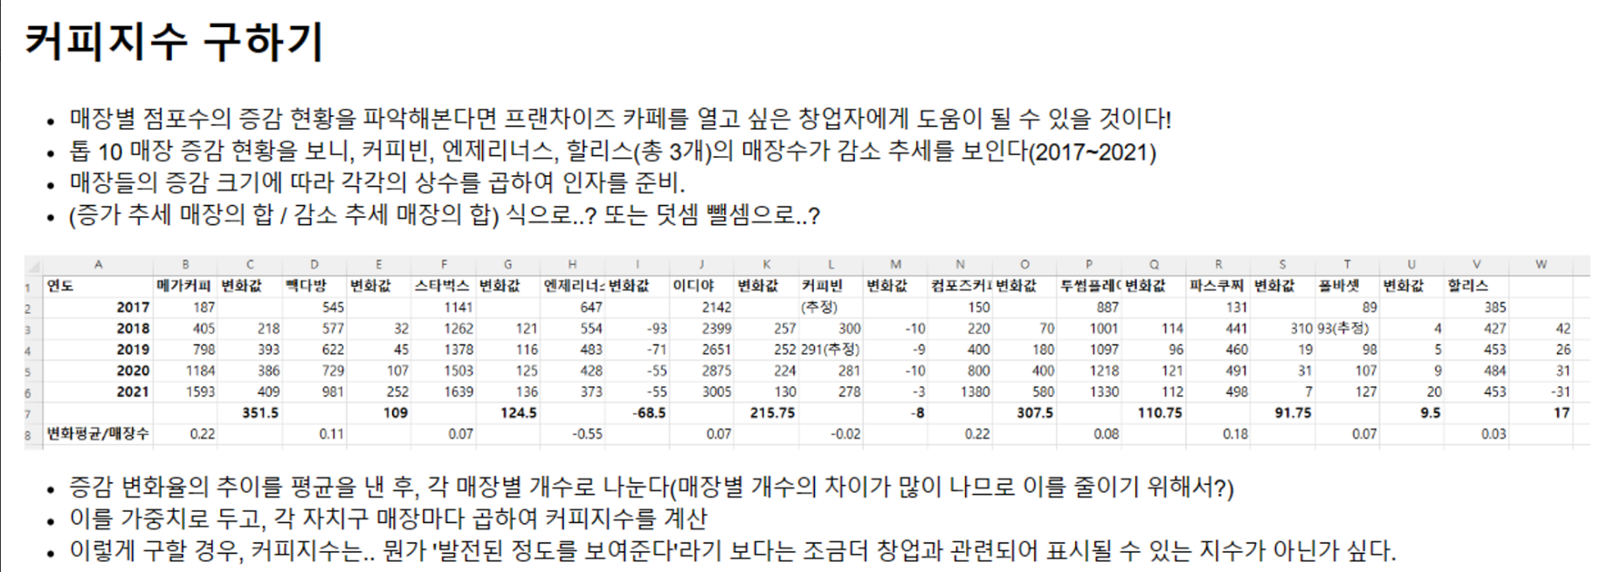
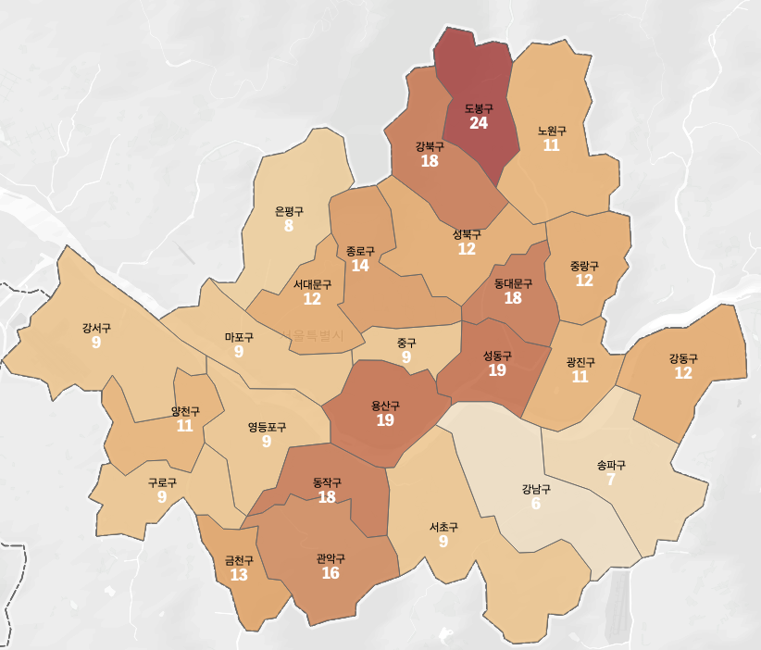
부록
: 우리가 시도해본 것들. . .
Notes:
각자 커피지수를 만들고 투표를 통해서 최종 커피지수가 탄생했는데요, 이 과정에서 탈락한 결과물들입니다. #의견 여기에 각자 만들었던 커피지수하고 결과물들 아주 많이올려서 열심히했다는 티내는것도 좋을것같음 재밌을것 같기도하고.(굳이 그래프가 뭔지는 안보여도될듯, 각자 원하는거 넣어용) > 좋습니다!!!
와 이렇게 흐트려놓는 아이디어 좋아요~~~~~~~~~~~~~~~~~~~~~~~~~~~~~~~~~~~~~~ 좋아요2

Slide 45

Thank You
감사합니다

